Slide 1

财产和行为税合并申报相关操作
国家税务总局汾阳市税务局
2021年6月

Slide 2
CONTENTS
目录
1
2
合并申报主要变化
电子税务局操作介绍

Slide 3
CONTENTS
目录
1
2
合并申报主要变化
电子税务局操作介绍

Slide 4
1
合并申报主要变化
HE BING SHEN BAO ZHU YAO BIAN HUA
1
一表申报、税源信息采集前置
操作方面
主要变化
具体操作方面的五个问题

Slide 5
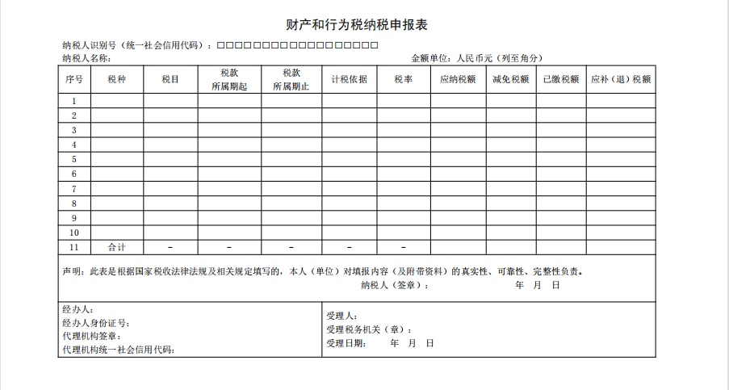
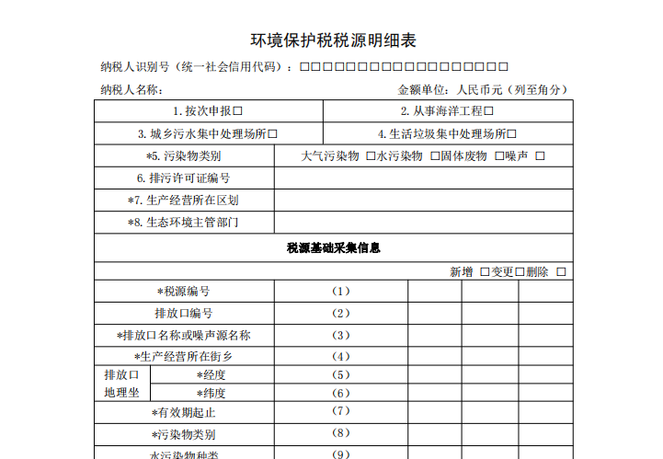
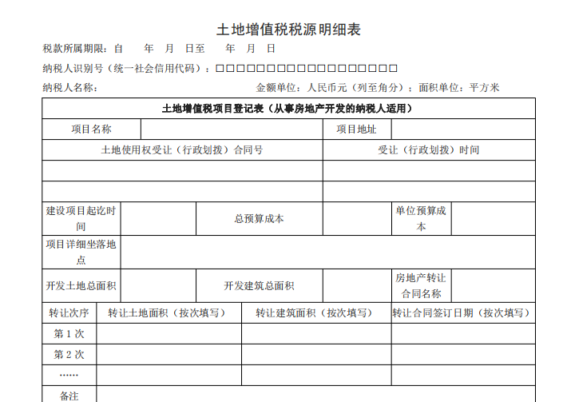
1
合并申报主要变化
HE BING SHEN BAO ZHU YAO BIAN HUA
主申报表
一表申报、税源信息采集前置
1
将10个税种申报统一到一个入口，将税源信息维护从申报环节分离至税源信息采集环节。纳税申报前，需先进行税源信息采集。
税源明细表
税源明细表

Slide 6
1
合并申报主要变化
HE BING SHEN BAO ZHU YAO BIAN HUA
一表申报、税源信息采集前置
1
这也是合并申报在操作方面变化最大的地方，申报前要先进行税源信息采集，主表和减免税附表的数据无法直接变更。
新模式下的合并申报和之前城镇土地使用税、房产税以及车船税的申报模式相似。
将10个税种申报统一到一个入口，将税源信息从申报环节分离至税源信息采集环节。纳税申报前，需先进行税源信息采集。

Slide 7
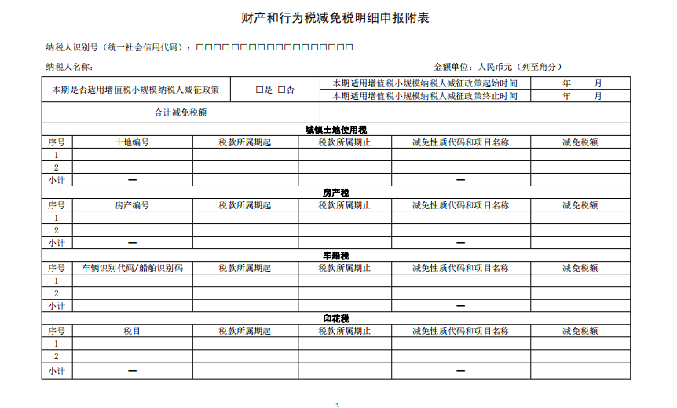
1
合并申报主要变化
HE BING SHEN BAO ZHU YAO BIAN HUA
主表
一表申报、税源信息采集前置
1
减免税附表
申报表由一张主表和一张减免税附表组成，主表为纳税情况，附表为申报享受的各类减免税情况。

Slide 8
1
合并申报主要变化
HE BING SHEN BAO ZHU YAO BIAN HUA
具体操作方面的五个问题
1
发现错填、漏填税源信息时，可以直接修改已填写的税源明细表。然后继续申报或更正申报。
1.如何更正税源信息?
不强制要求一次性申报全部税种，纳税人可以自由选择一次性或分别申报当期税种。遗漏了某个税种时，可以在申报期结束前单独申报该税种，不用更正此前的申报。
2.是否必须一次申报完毕?

Slide 9
1
合并申报主要变化
HE BING SHEN BAO ZHU YAO BIAN HUA
具体操作方面的五个问题
1
A.不同纳税期限的财产和行为税各税种可以合并申报。
B.按期申报但纳税期限不同的税种可以合并申报。
C.按期申报与按次申报的税种也可以合并申报。
3.各税种纳税期限不一致能否合并申报?
4.合并申报多个税种后能否只更正申报一个税种?
合并申报支持单税种更正。纳税人更正申报一个或部分税种，不影响其他已申报税种。

Slide 10
1
合并申报主要变化
HE BING SHEN BAO ZHU YAO BIAN HUA
具体操作方面的五个问题
1
目前，纳税人在房地产交易税收申报时一般使用不动产登记办税功能模块中的增量房交易纳税申报表、存量房交易纳税申报表、土地交易纳税申报表，合并申报增值税及附加税费、所得税、印花税、契税等。财产和行为税合并申报后，不动产登记办税有关申报表单仍可以继续使用。
5.合并申报对房地产交易税收申报有什么影响?

Slide 11
CONTENTS
目录
1
2
合并申报主要变化
电子税务局操作介绍

Slide 12
2
电子税务局操作介绍
DIAN ZI SHUI WU JU CAO ZUO JIE SHAO
1
进入路径及主要功能模块介绍
2
分税种的
税源信息采集
3
合并纳税
申报

Slide 13
CONTENTS
目录
2
2.1
进入路径及主要功能模块

Slide 14
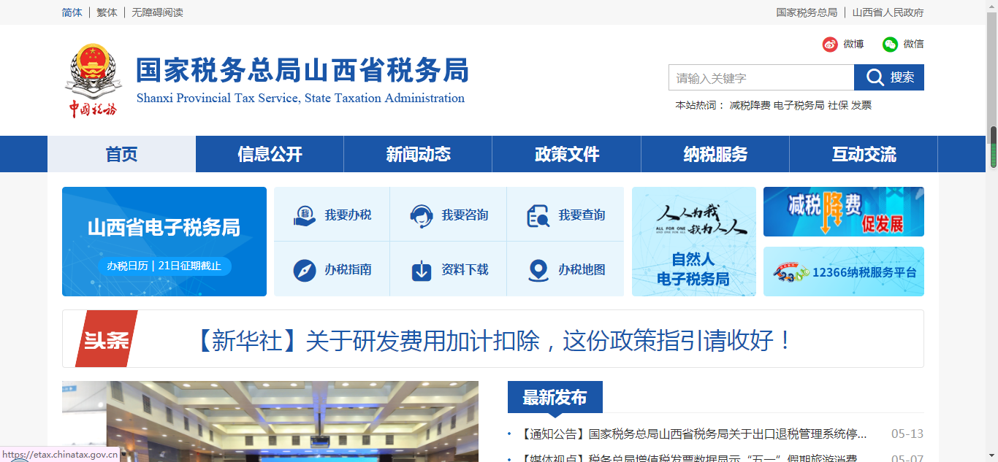
2.1电子税务局——进入路径及功能模块介绍
电子税务局——登录方式
方式一：通过国家税务总局山西省税务局门户网站，点击山西省电子税务局的链接进行登录。
http://shanxi.chinatax.gov.cn

Slide 15
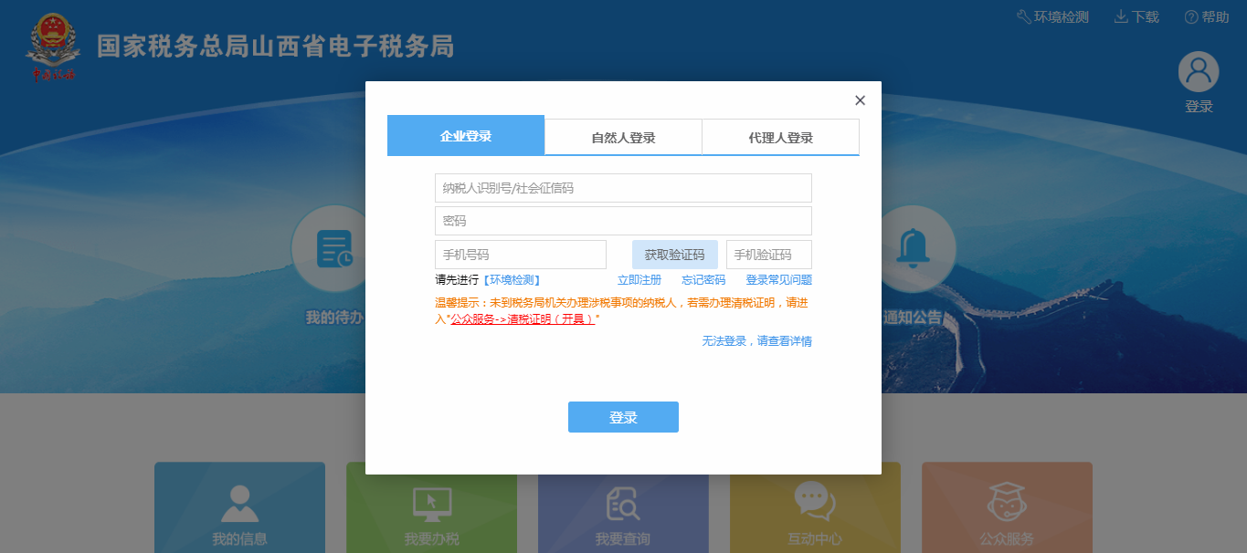
2.1电子税务局——进入路径及功能模块介绍
电子税务局——登录方式
方式二：使用国家税务总局山西省电子税务局网址登录。
https://etax.shanxi.chinatax.gov.cn/login

Slide 16
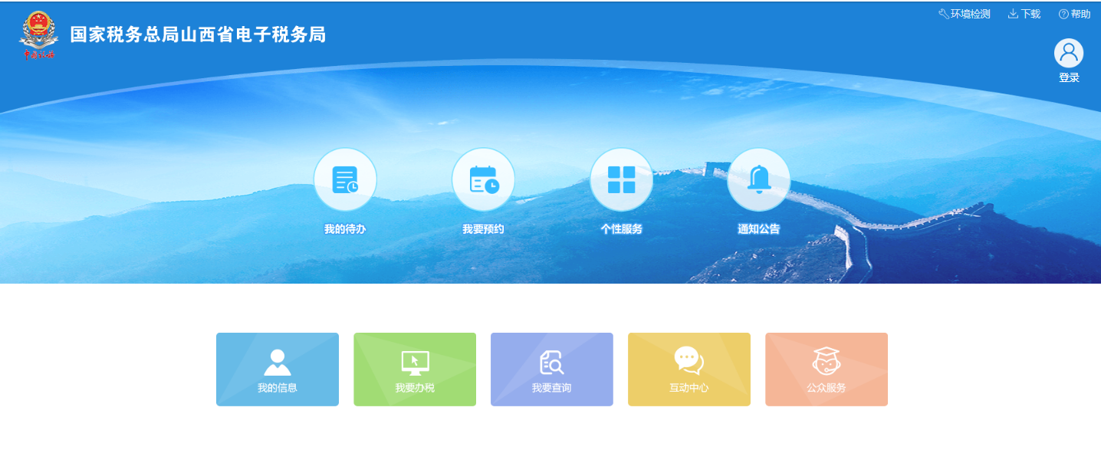
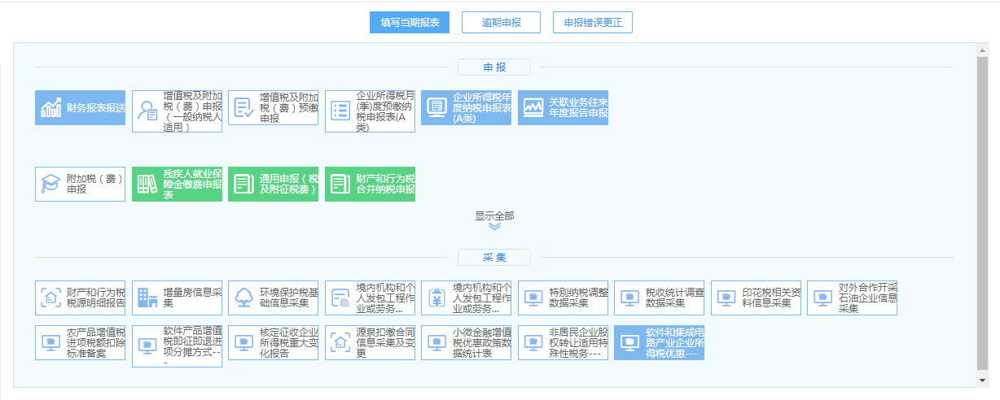
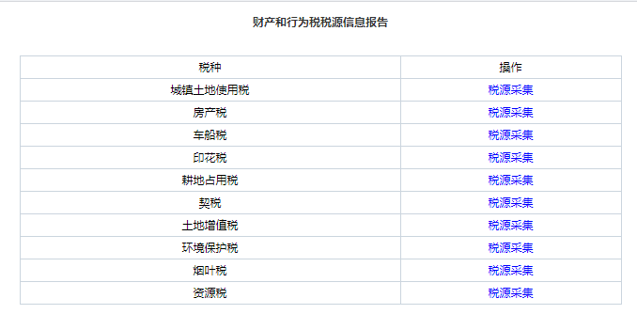
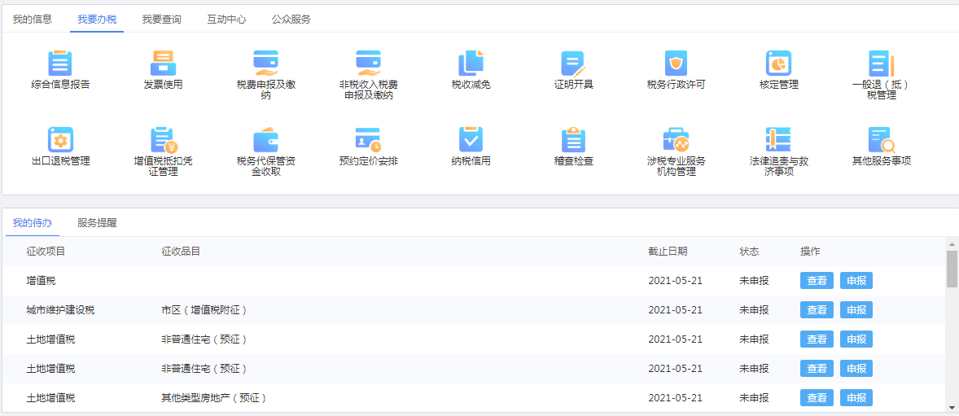
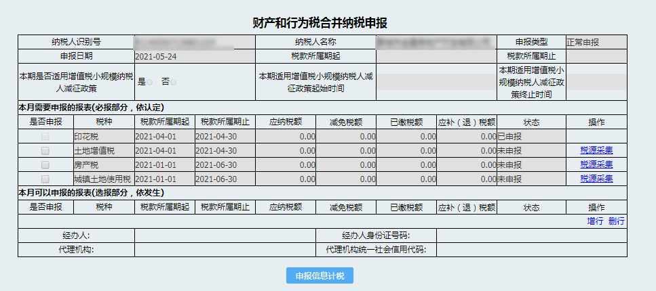
2.1电子税务局——进入路径及功能模块介绍
电子税务局——进入路径
进入首页→【我要办税】→【税费申报及缴纳】→
【财产和行为税税源明细报告】【财产和行为税合并纳税申报】

Slide 17
CONTENTS
目录
2
2.2
分税种的税源信息采集

Slide 18
CONTENTS
目录
2
(一)
环境保护税税源信息采集操作

Slide 19
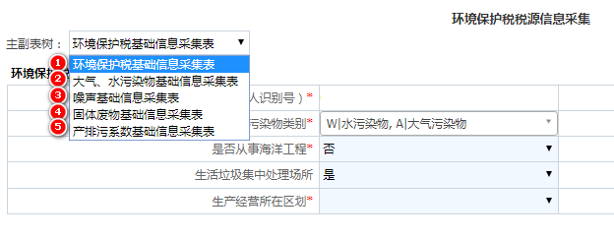
2.2电子税务局税源信息采集——环境保护税
新税源信息采集模块综述
环境保护税税源信息采集分为两大部分，即第一部分基础信息采集表和第二部分申报计算及减免信息采集表。
第一部分包括五张采集表。

Slide 20
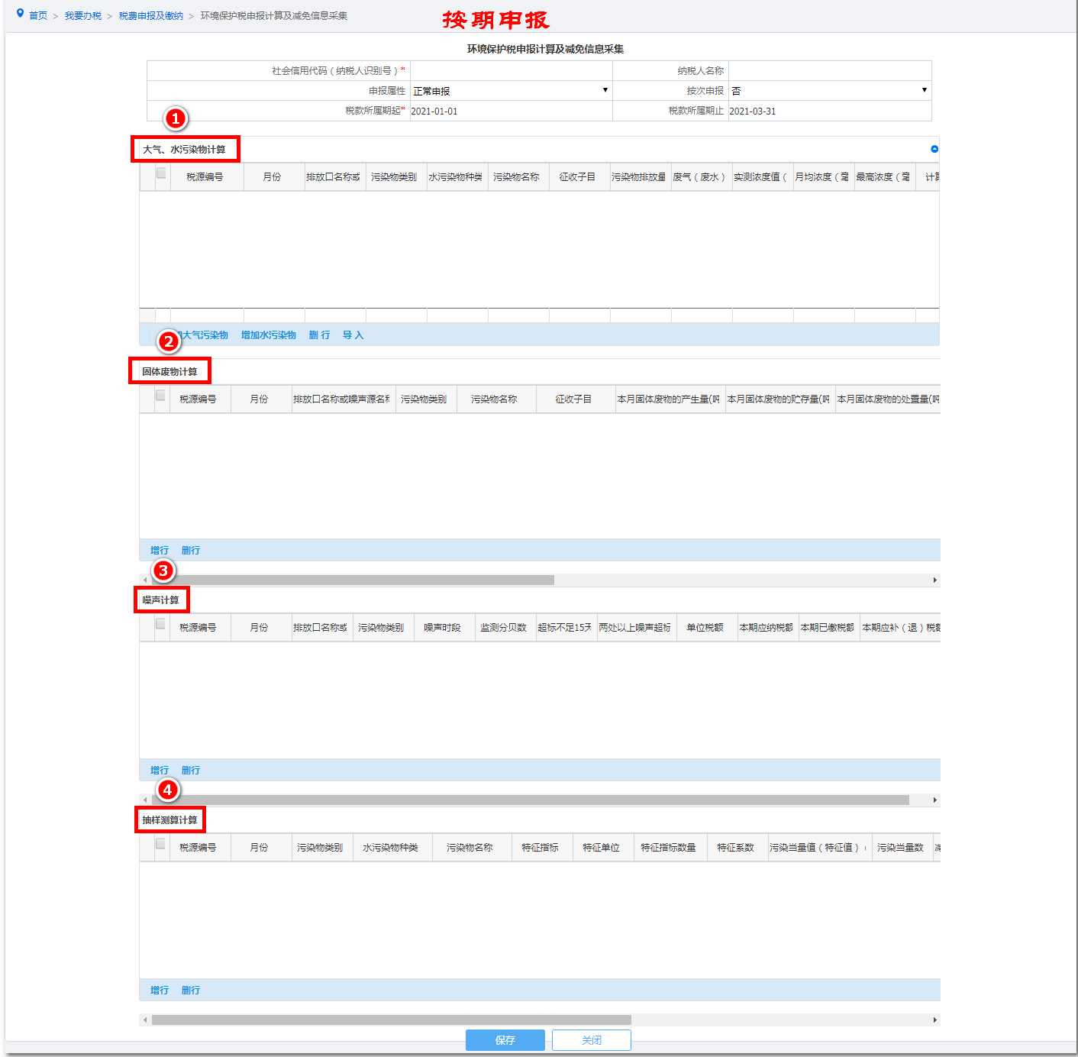
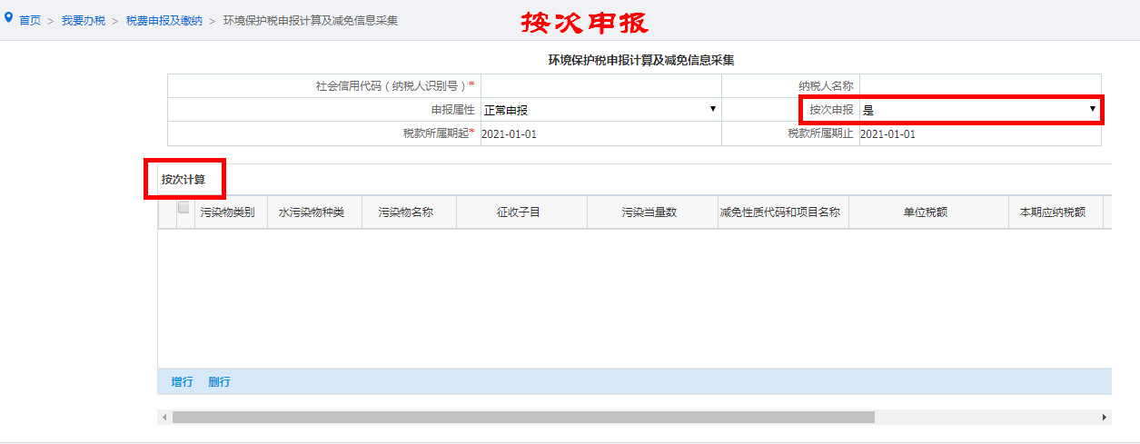
2.2电子税务局税源信息采集——环境保护税
新税源信息采集模块综述
第二部分包括按期申报和按次申报两种模式。
按期申报
按次申报
对于首次申报的企业，需要先采集环境保护税基础信息，对于非首次申报的企业，可直接填写申报计算及减免信息采集表。

Slide 21
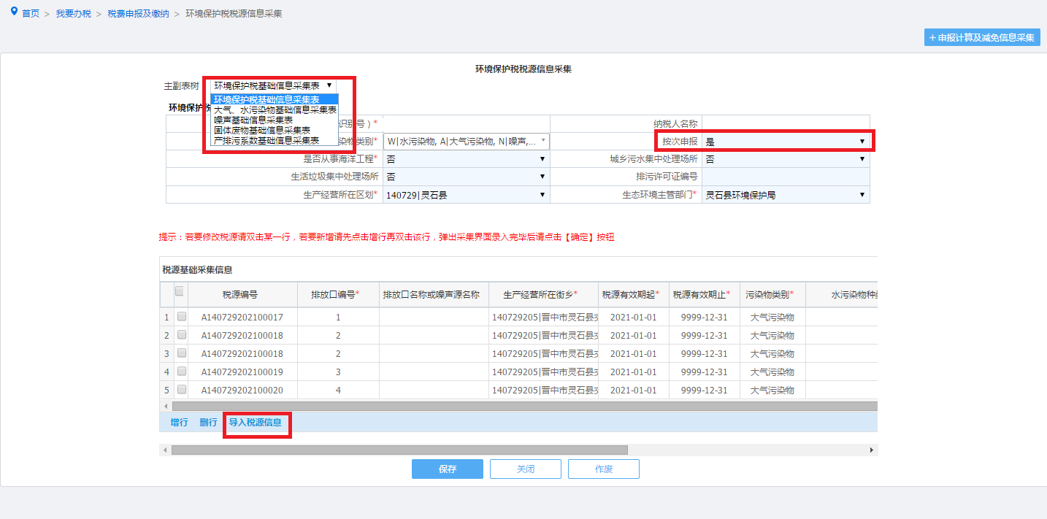
2.2电子税务局税源信息采集——环境保护税
基础信息采集表界面
左上角通过下拉菜单选择具体信息采集表
当按次申报栏选择“否”的时候只需填写按期申报计算表，当按次申报栏选择“是”的时候可以同时填写按期申报计算表和按次申报计算表
如果排污口比较多，可以通过“导入税源信息”模块来下载环境保护采集信息导入模板，填写模板后直接导入

Slide 22
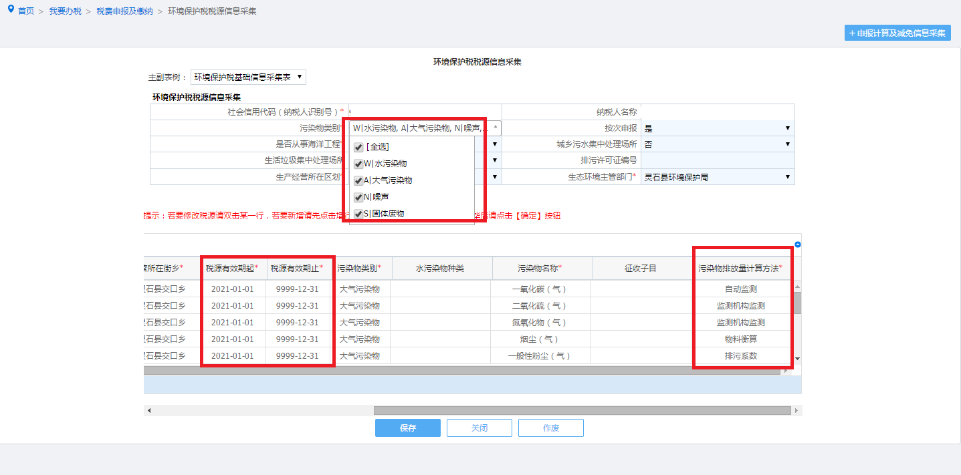
2.2电子税务局税源信息采集——环境保护税
基础信息采集表界面
污染物类别栏应根据排污许可证中列明的污染物种类进行勾选。
污染物排放量计算方法要与税源有效期起、止相匹配，选定之后在申报计算及减免信息模块中不能修改。

Slide 23
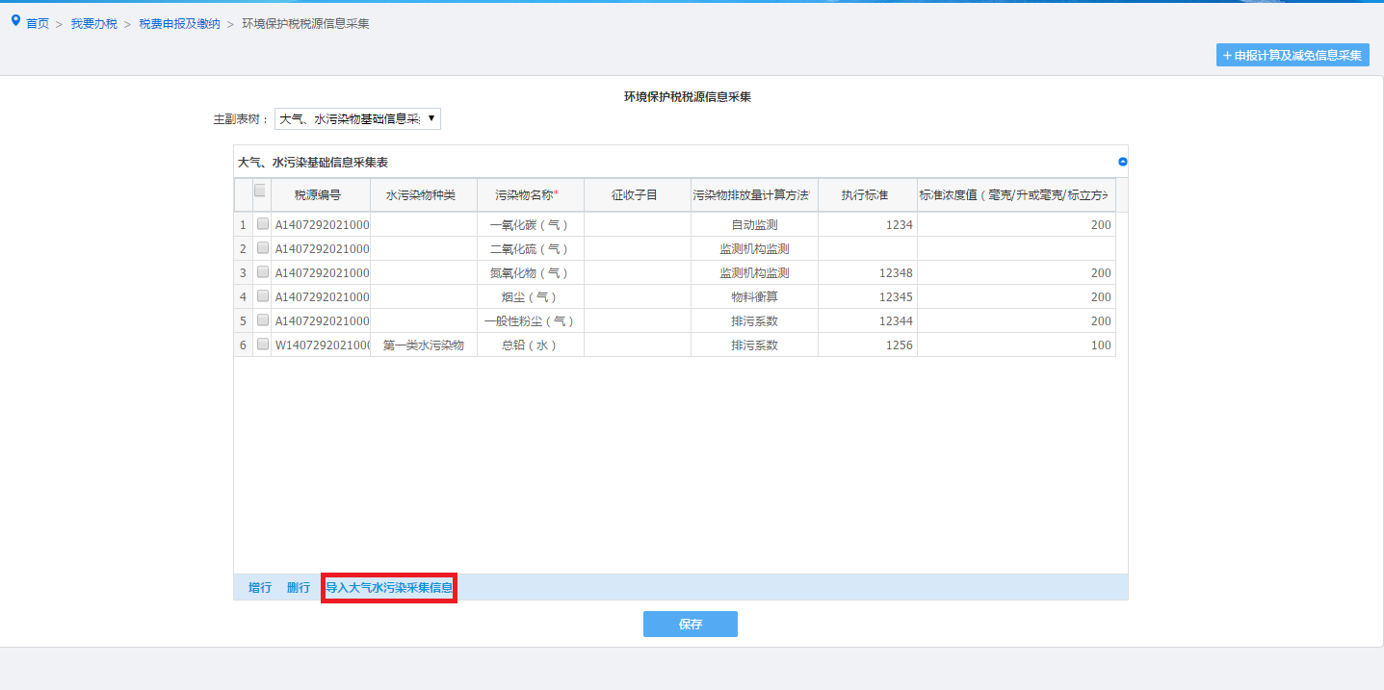
2.2电子税务局税源信息采集——环境保护税
大气、水污染物基础信息采集表界面
本表需要输入的信息主要是“执行标准”和“标准浓度值”两栏，这两栏为非必填项，但如果不填，无法享受《税法》中规定的减免优惠
该界面信息也可以通过模板整体导入

Slide 24
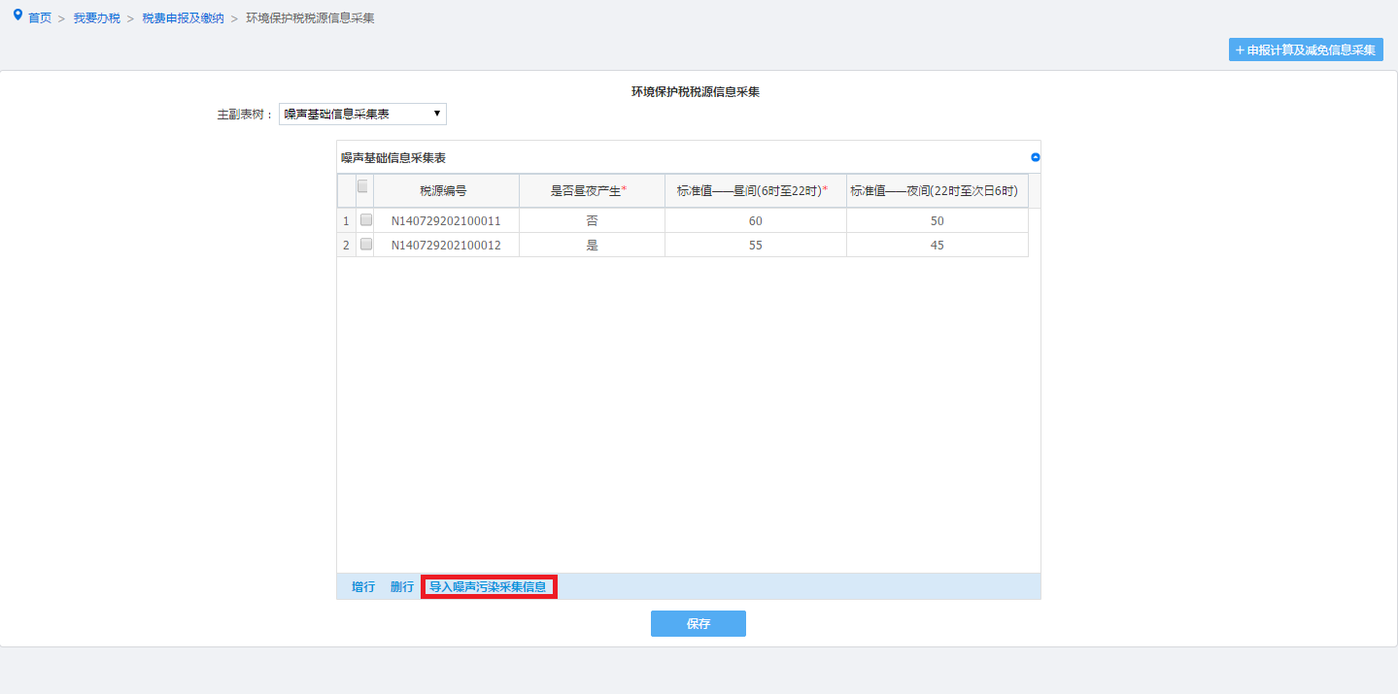
2.2电子税务局税源信息采集——环境保护税
噪声基础信息采集表界面
本表需要输入的信息主要是“是否昼夜产生”、“标准值—昼间”和“标准值—夜间”三栏，其中前两栏为必填项，如果“是否昼夜产生”选择“是”，第三栏也为必填项
该界面信息也可以通过模板整体导入

Slide 25
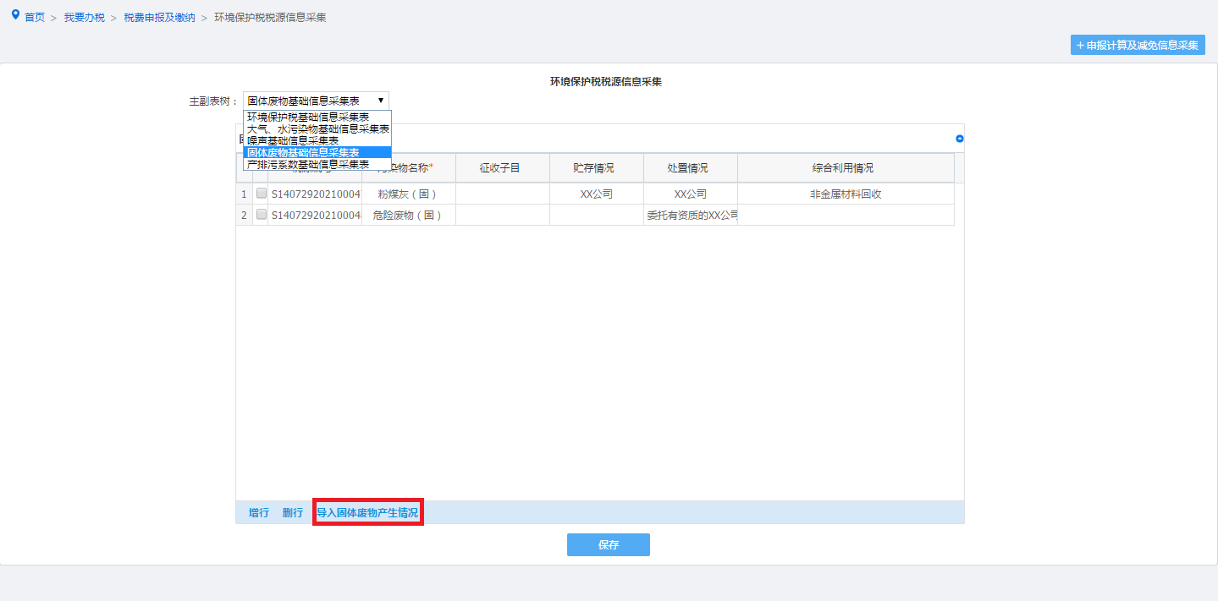
2.2电子税务局税源信息采集——环境保护税
固体废物基础信息采集表界面
本表需要输入的信息主要是“贮存情况”、“处置情况”和“综合利用情况”三栏，这些信息都属于非必填项，互相之间也没有排他性，即同一类固体废物，可以同时全部填写
该界面信息也可以通过模板整体导入

Slide 26
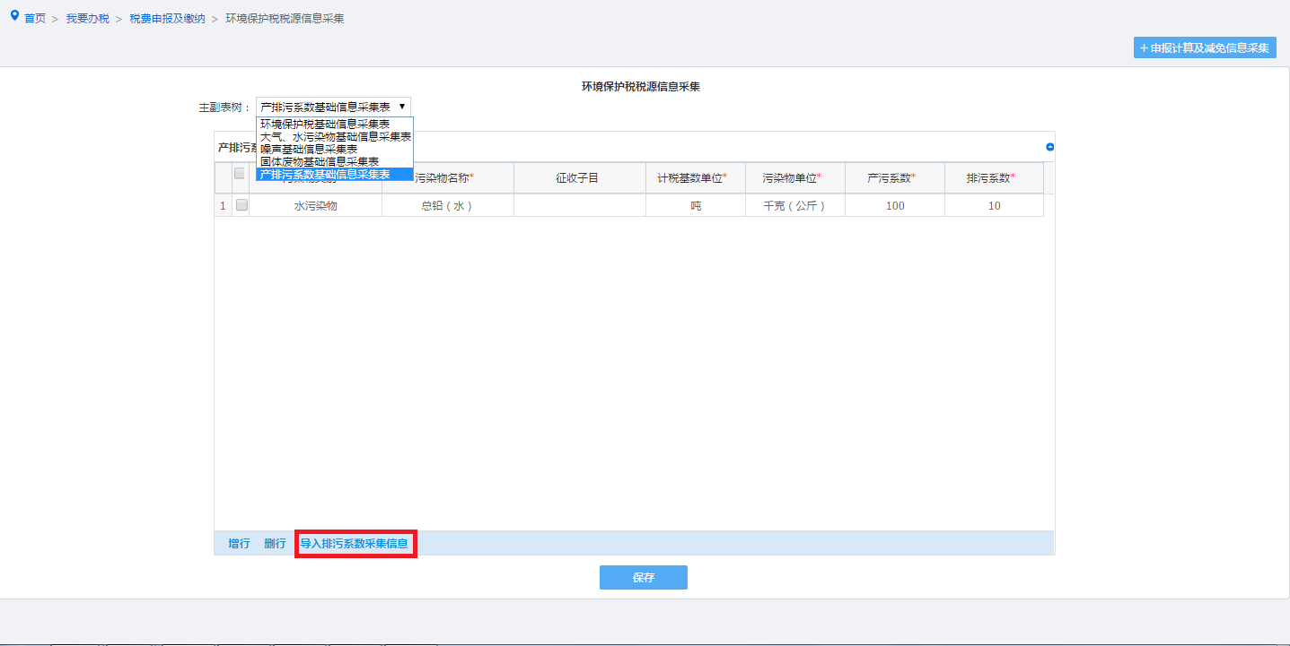
2.2电子税务局税源信息采集——环境保护税
产排污系数基础信息采集表界面
本表需要输入的信息主要是是“污染物名称”、“计税基数单位”、“污染物单位”、“产污系数”和“排污系数”五栏，其中“计税基数单位”栏可以根据企业实际情况填写，“污染物单位”通过下拉菜单选择
该界面信息也可以通过模板整体导入

Slide 27
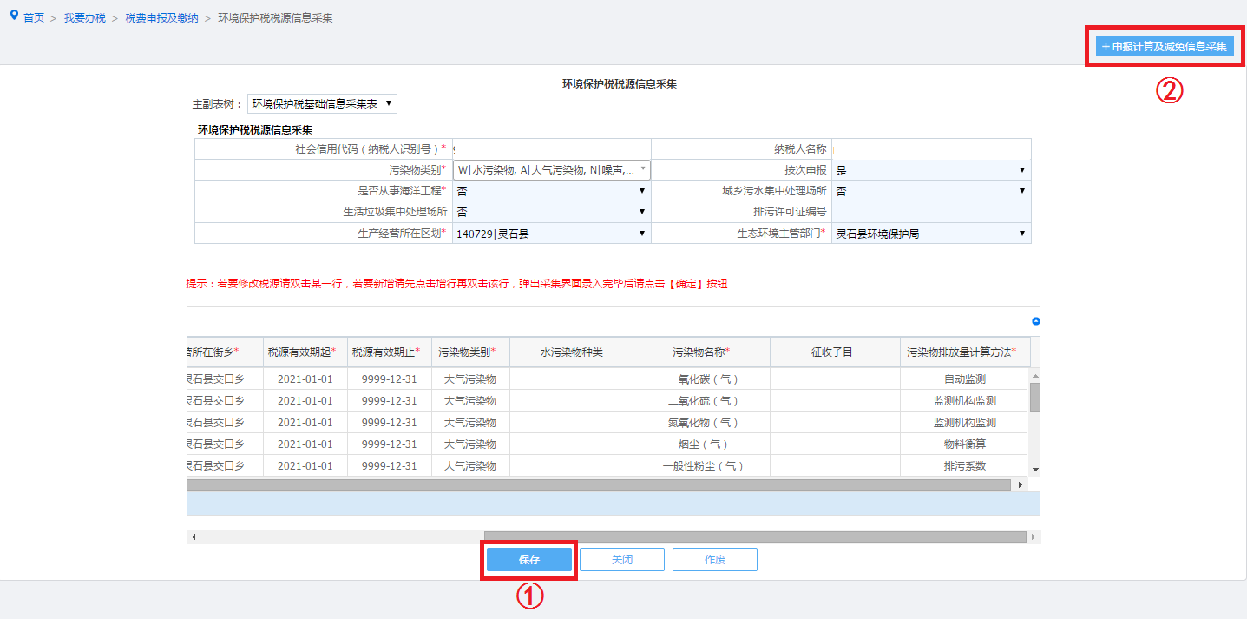
2.2电子税务局税源信息采集——环境保护税
基础信息采集完成
然后点击右上角“申报计算及减免信息采集”按钮，开始填写第二部分采集表
在完成第一部分基础信息采集表的填写之后，点击“保存”按钮

Slide 28
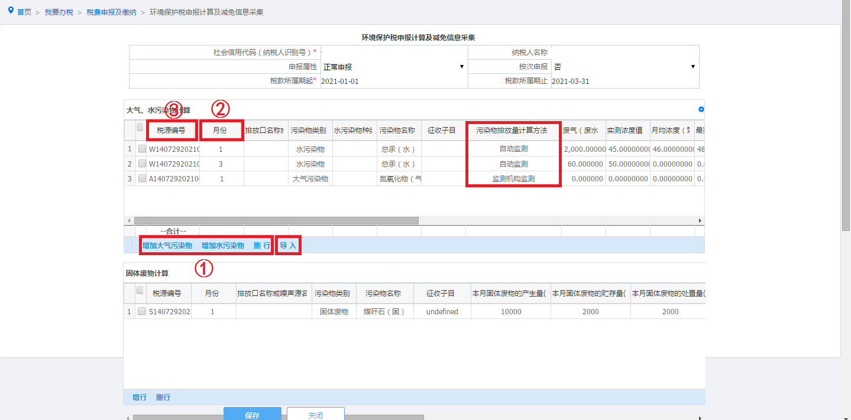
2.2电子税务局税源信息采集——环境保护税
申报计算及减免信息采集表——按期申报界面
增行后，选择需要申报计算月份，然后，双击税源编号对应的空白处选择排放口
如果排放口比较多，可以点击“导入”按钮，通过模板导入相应信息
注意：“污染物排放量计算办法”栏对应内容只能自动带出，不能修改
通过点击“增加大气污染物”、“增加水污染物”、“删行”按钮进行增行和删除

Slide 29
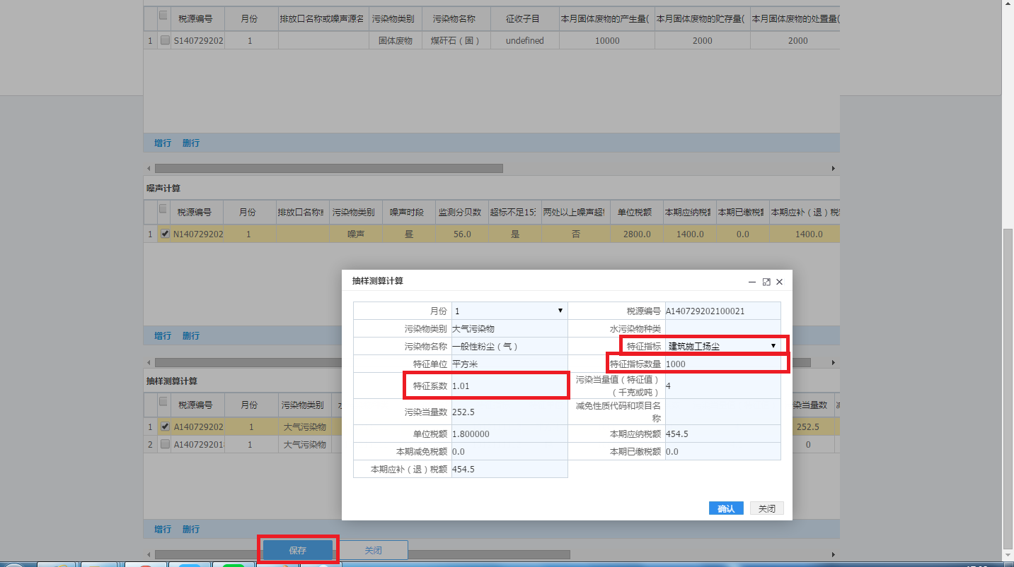
2.2电子税务局税源信息采集——环境保护税
申报计算及减免信息采集表——按期申报——抽样测算界面
选择月份后双击“税源编号”栏对应空白处，弹出详情界面
“特征指标”栏只能在下拉菜单选项内选择，
“特征污染物数量”和“特征系数”栏由纳税人填写，其余数据均为自动带出

Slide 30
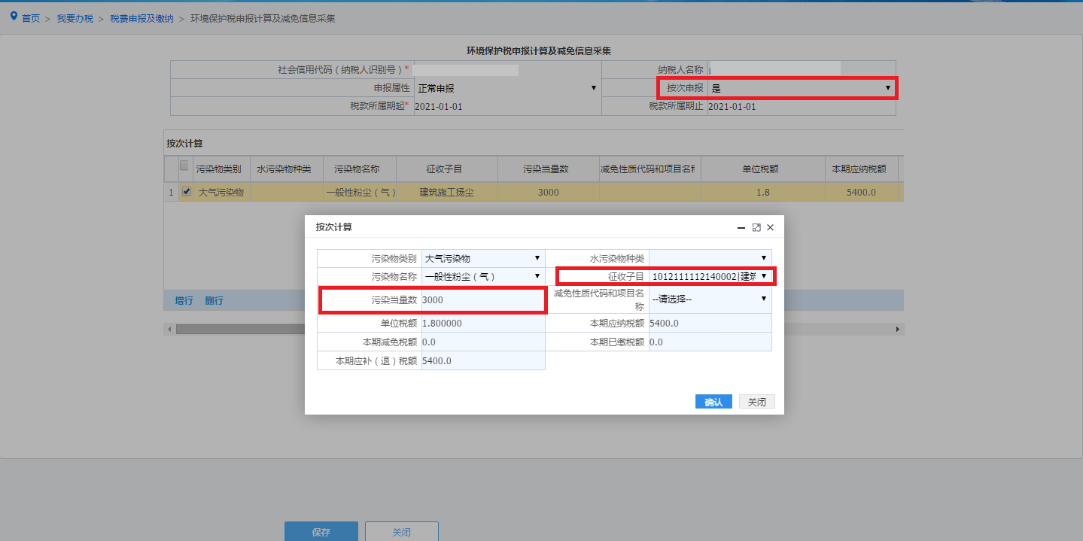
2.2电子税务局税源信息采集——环境保护税
申报计算及减免信息采集表——按次申报界面
如果“按次申报”栏选择“是”，则进入按次计算界面，点击增行后弹出详情界面
“征收子目”栏只能在下拉菜单选项内选择，“污染当量数”栏由纳税人填写
如果涉及减免，则可以在“减免性质代码和项目名称”栏进行选择，其余数据均为自动带出

Slide 31
2.2电子税务局税源信息采集——环境保护税
申报计算及减免信息采集表——申报完成
保存后点击右上角“返回首页”按钮完成数据申报
所有申报计算、信息采集填写完毕后，点击下方“保存”按钮

Slide 32
CONTENTS
目录
2
(二)
土地增值税税源信息采集操作

Slide 33
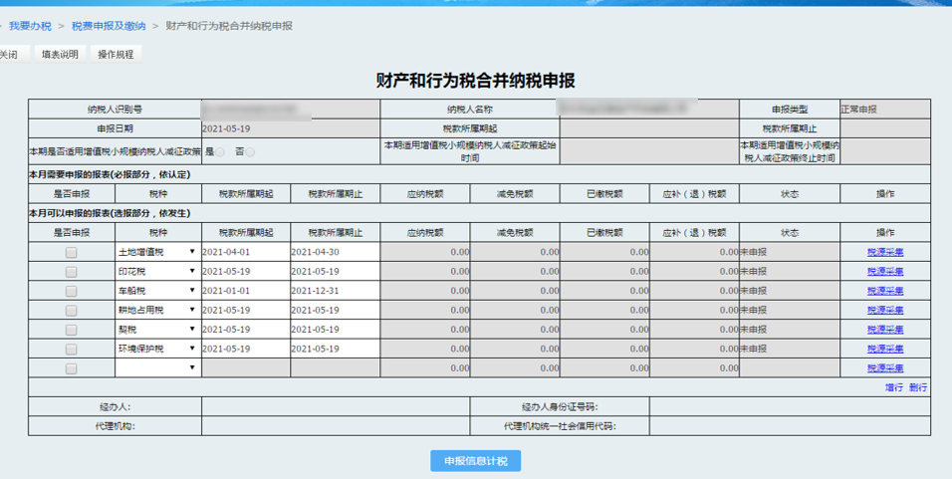
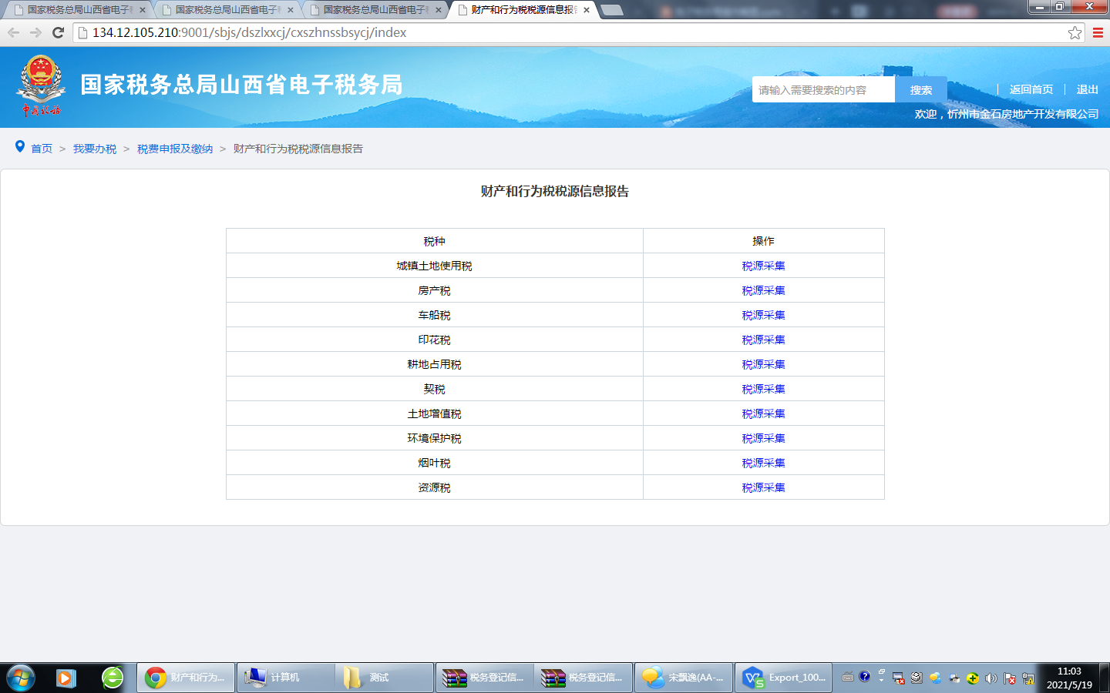
2.2电子税务局税源信息采集——土地增值税
税源采集入口
入口一
入口二
点击土地增值税后面的【税源采集】，进入信息采集界面。

Slide 34
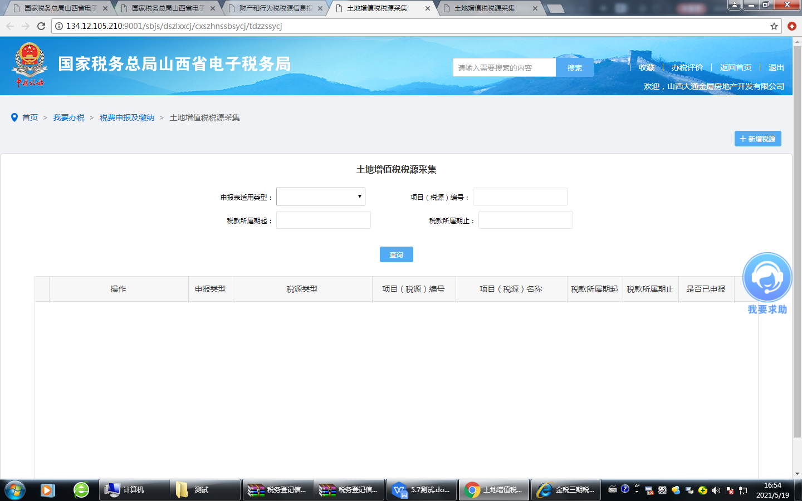
2.2电子税务局税源信息采集——土地增值税
新增税源
点击【新增税源】，可以增加土地增值税税源信息。

Slide 35
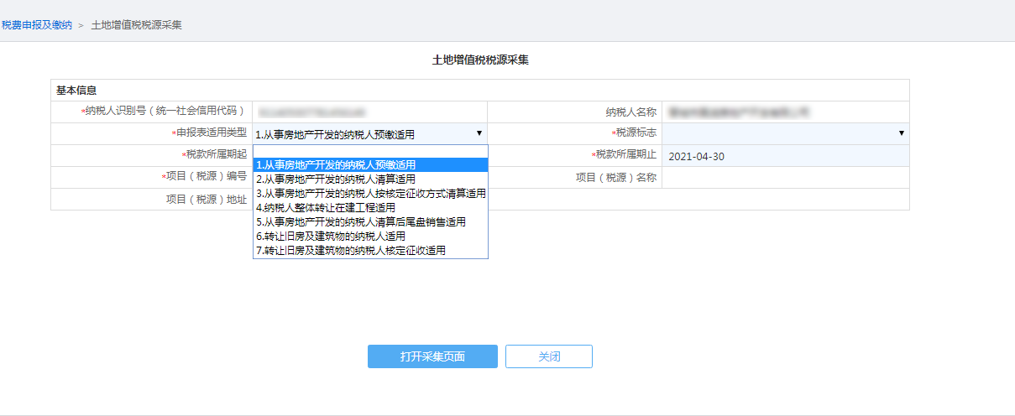
2.2电子税务局税源信息采集——土地增值税
新增税源
在新增税源信息界面，在“申报表适用类型”下拉框中共有七种申报表适用类型可供选择。

Slide 36
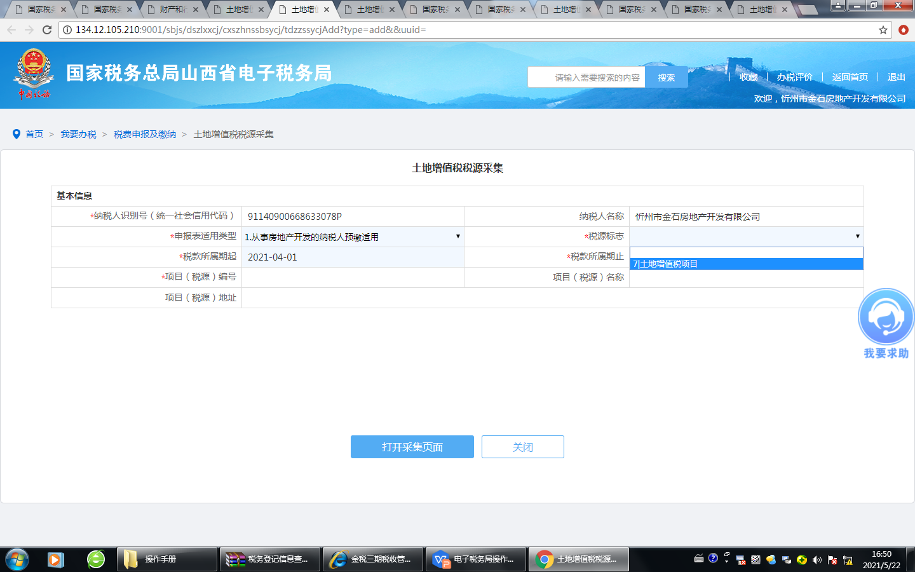
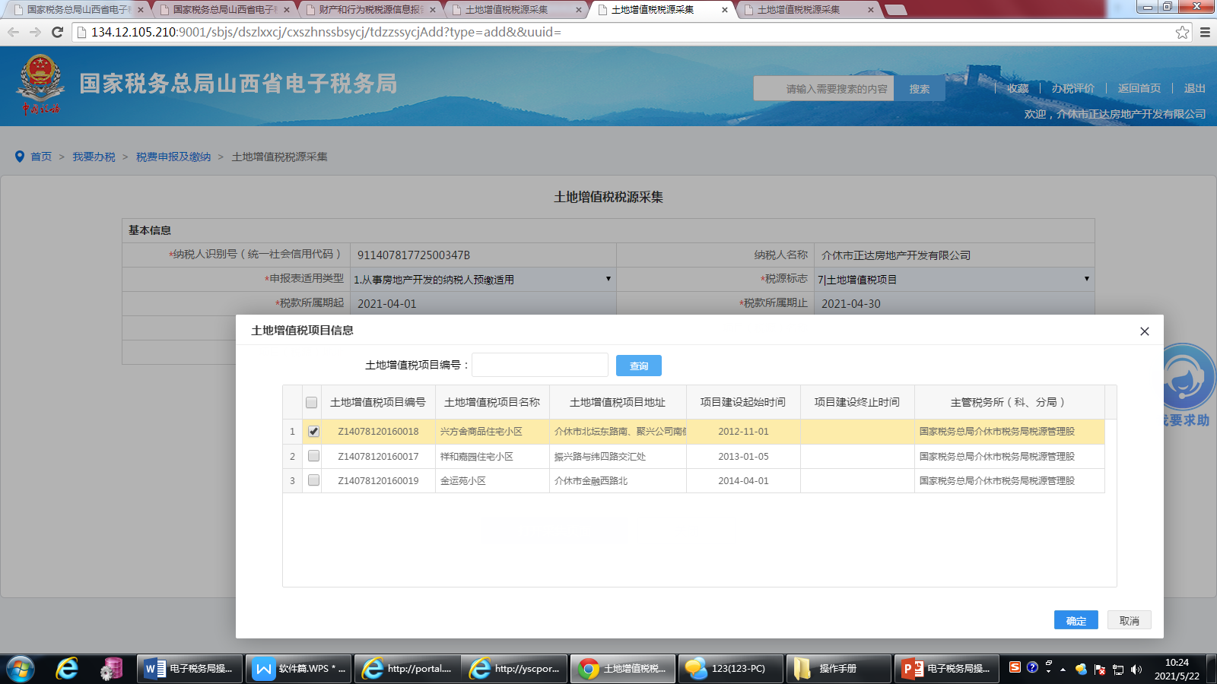
2.2电子税务局税源信息采集——土地增值税
新增税源
注意：如税源标志中无相应土地增值税项目的，应及时到办税服务厅登记土地增值税项目报告。
在“申报表适用类型”下拉框中选择所需的申报类型（如图选择1）,填写税款所属起止、税源标志（根据不同申报类型分别选“土地增值税项目”“土地税源”、“房源编号”）等信息，项目编号自动带出。在弹框中选择需要申报的项目，点击【确定】，再点击【打开采集页面】，进行下一步操作。

Slide 37
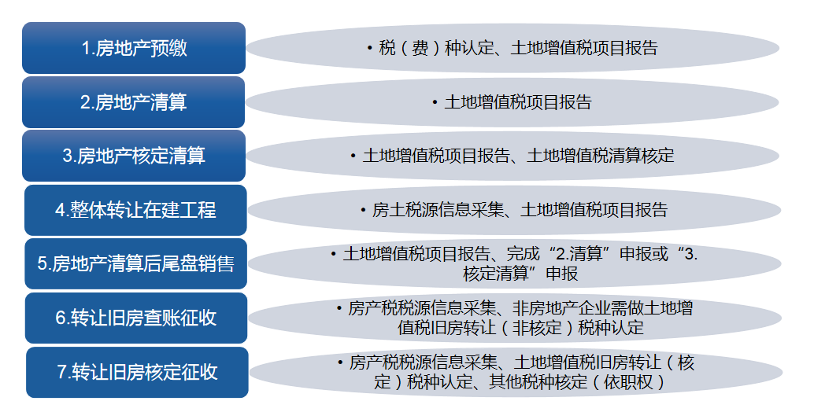
2.2金三税源信息采集——土地增值税
不同申报表适用类型的税源采集—前置条件

Slide 38
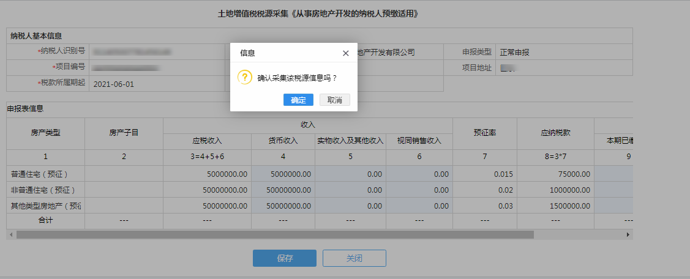
2.2电子税务局税源信息采集——土地增值税
不同申报表适用类型的税源采集—信息填写
（1）从事房地产开发的纳税人预缴适用
根据实际情况填写收入等数据项，系统自动计算应纳税款。点击【保存】，在弹框中点【确定】完成信息采集。

Slide 39
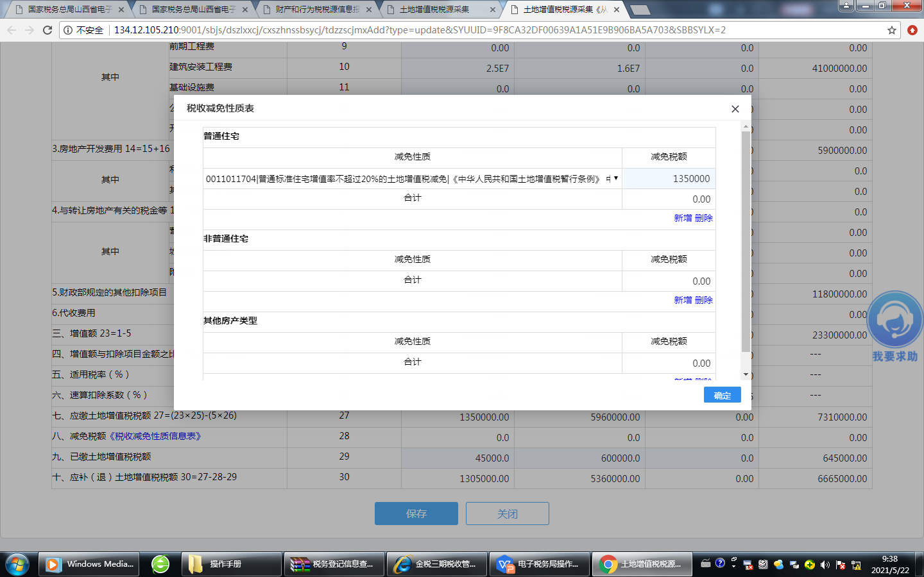
2.2电子税务局税源信息采集——土地增值税
（2）从事房地产开发的纳税人清算适用
根据实际情况填写收入等数据项，系统自动计算应纳税款。享受减免的需点击《税收减免性质信息表》，填写减免性质和减免税额后【确定】，系统自动计算减免税额。

Slide 40
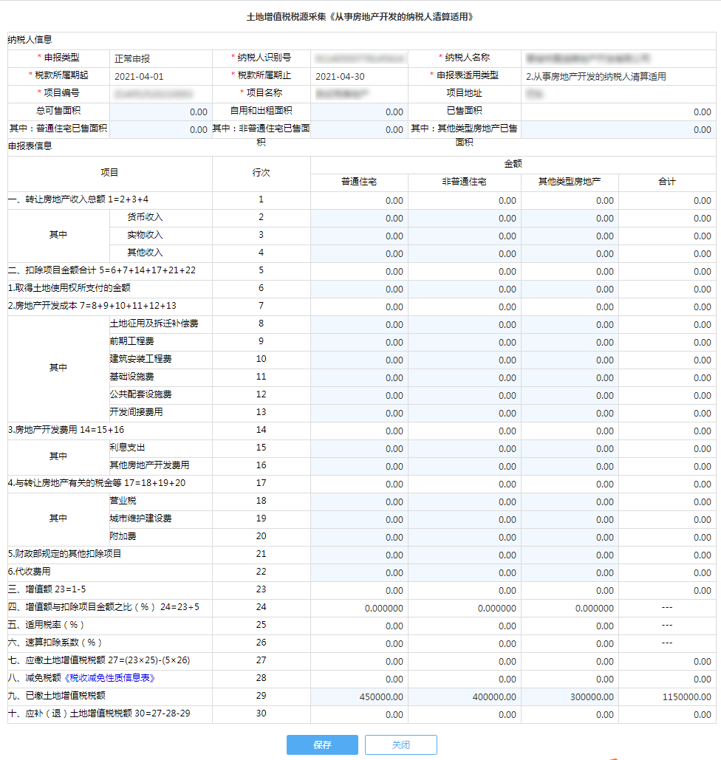
2.2电子税务局税源信息采集——土地增值税
（2）从事房地产开发的纳税人清算适用
点击【保存】，在弹框中点【确定】完成信息采集。

Slide 41
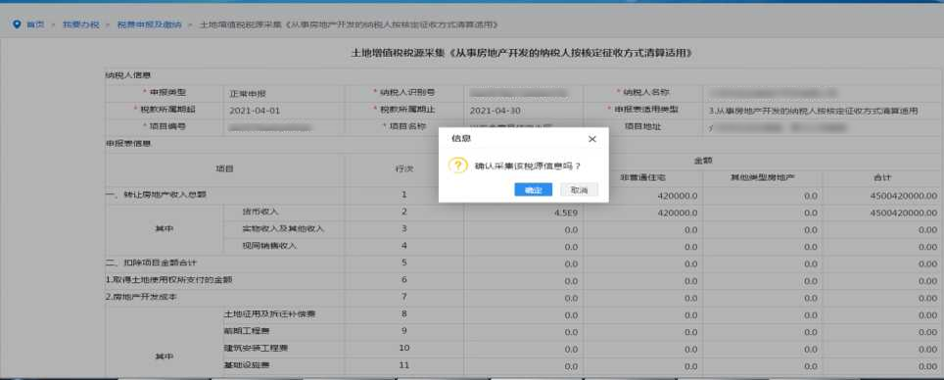
2.2电子税务局税源信息采集——土地增值税
（3）从事房地产开发的纳税人按核定征收方式清算适用
在核定征收方式清算适用的税源信息采集界面，信息从土地增值税清算核定中自动获取，不可更改，点击【保存】，在弹框中点【确定】完成信息采集。

Slide 42
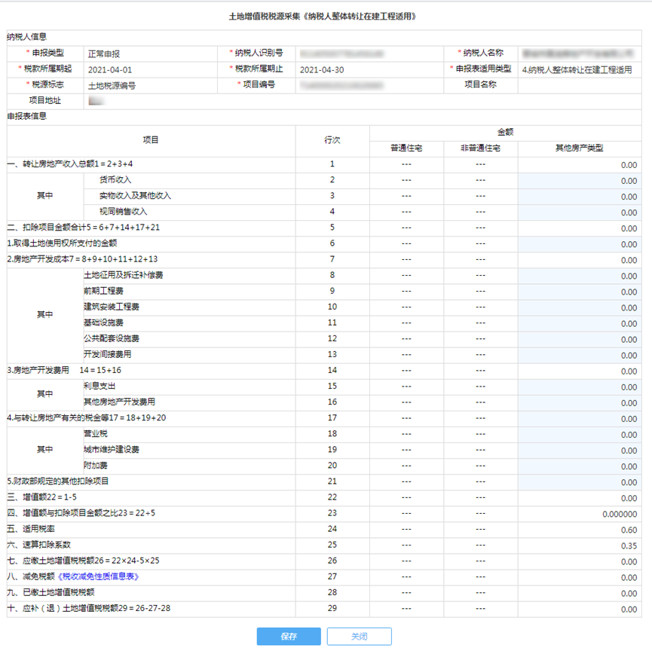
2.2电子税务局税源信息采集——土地增值税
（4）纳税人整体转让在建工程适用
根据实际情况填写收入等数据项，系统自动计算应纳税款。点击【保存】，在弹框中点【确定】完成信息采集。

Slide 43
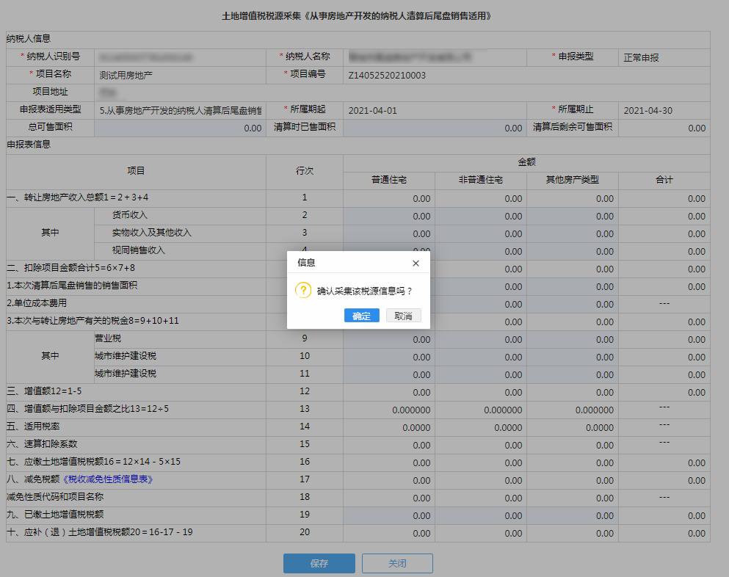
2.2电子税务局税源信息采集——土地增值税
（5）从事房地产开发的纳税人清算后尾盘销售适用
根据实际情况填写收入等数据项，系统自动计算应纳税款。点击【保存】，在弹框中点【确定】完成信息采集。

Slide 44
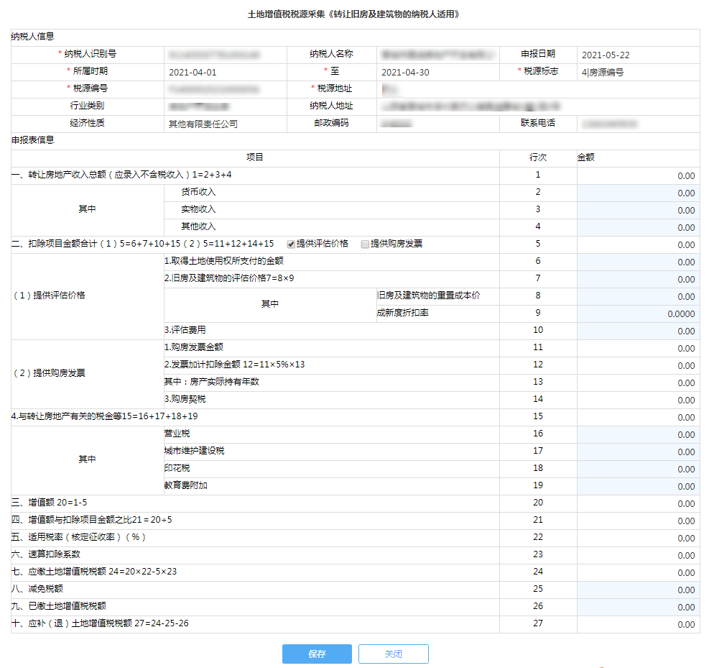
2.2电子税务局税源信息采集——土地增值税
（6）转让旧房及建筑物的纳税人适用
根据实际情况首先选择“提供评估价格”或“提供购房发票”，然后相应填写收入等数据项，系统自动计算应纳税款。点击【保存】，在弹框中点【确定】完成信息采集。

Slide 45
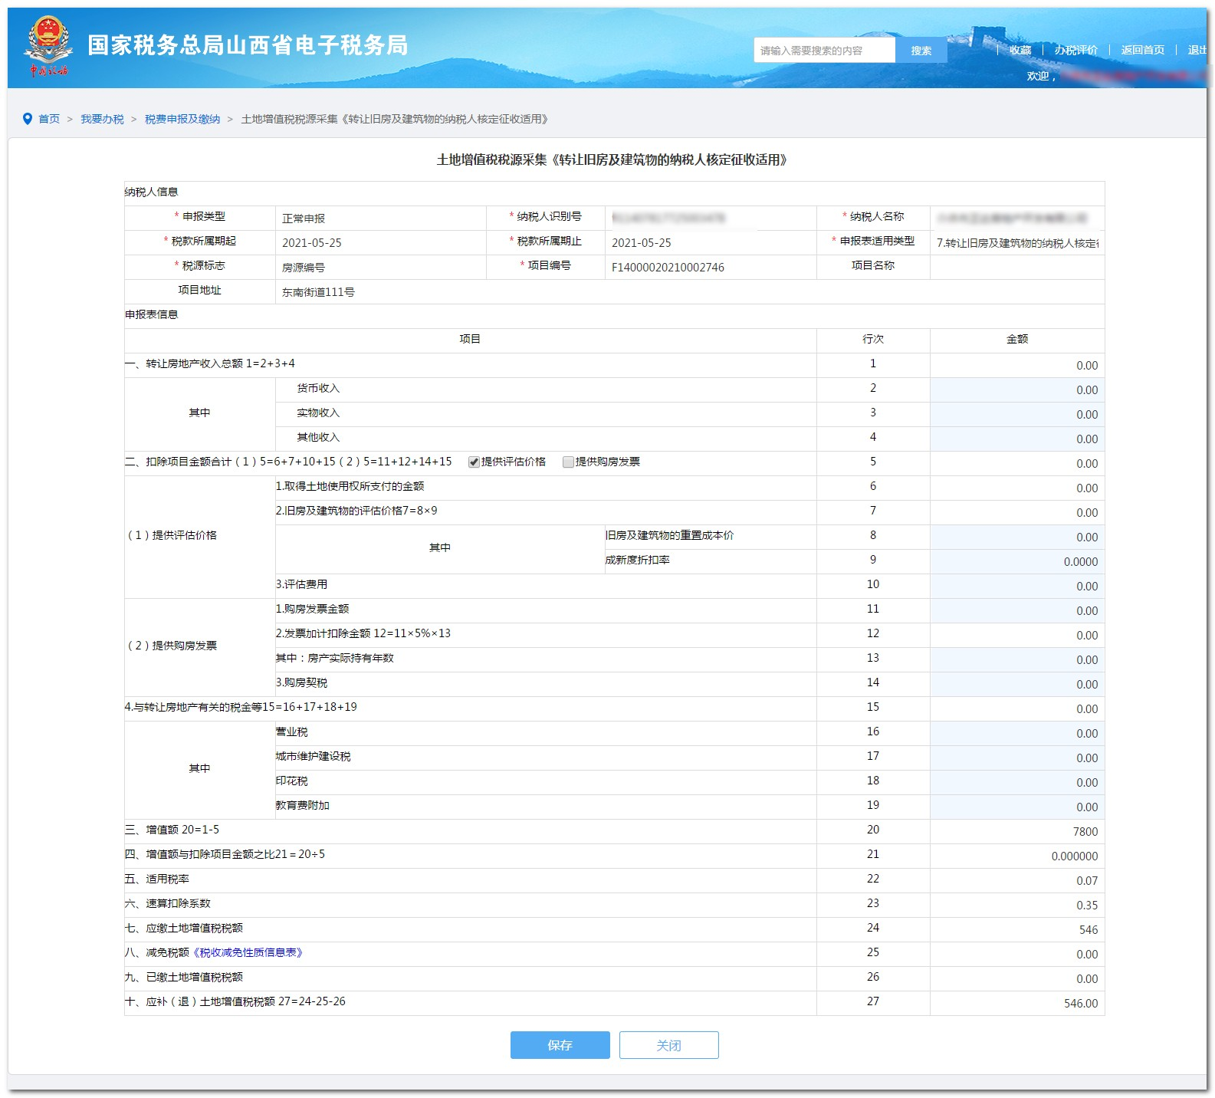
2.2电子税务局税源信息采集——土地增值税
（7）转让旧房及建筑物的纳税人核定征收适用。
在转让旧房及建筑物的纳税人核定征收适用的税源信息采集界面，信息从其他税种核定（依职权）中自动获取，不可更改，点击【保存】，在弹框中点【确定】完成信息采集。

Slide 46
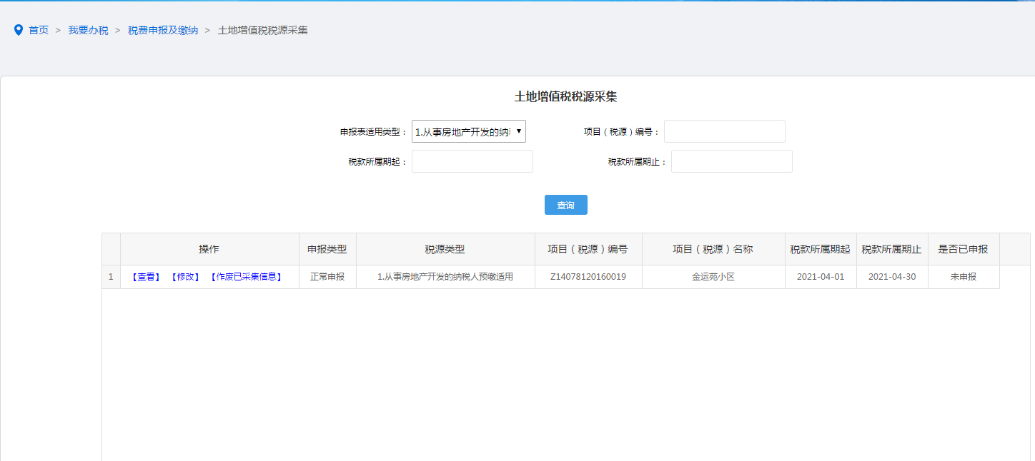
2.2电子税务局税源信息采集——土地增值税
查看、修改、作废税源信息
信息采集成功后，返回至土地增值税税源信息采集界面，点【查询】可以看到已采集的税源，并可查看、修改、作废。

Slide 47
CONTENTS
目录
2
(三)
印花税税源信息采集操作

Slide 48
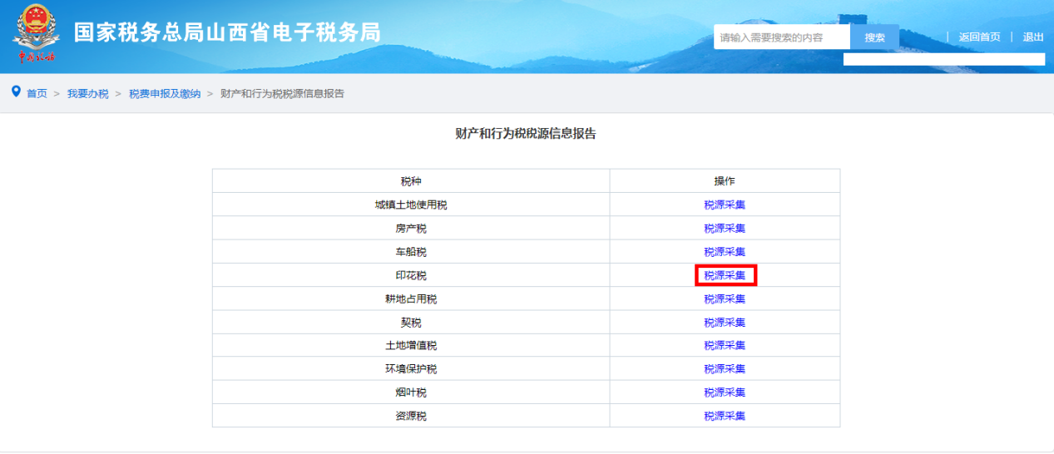
2.2电子税务局税源信息采集——印花税
税源采集——印花税
【财产和行为税税源信息报告】进行税源信息采集。选择印花税，点击【税源采集】进行下一步操作。

Slide 49
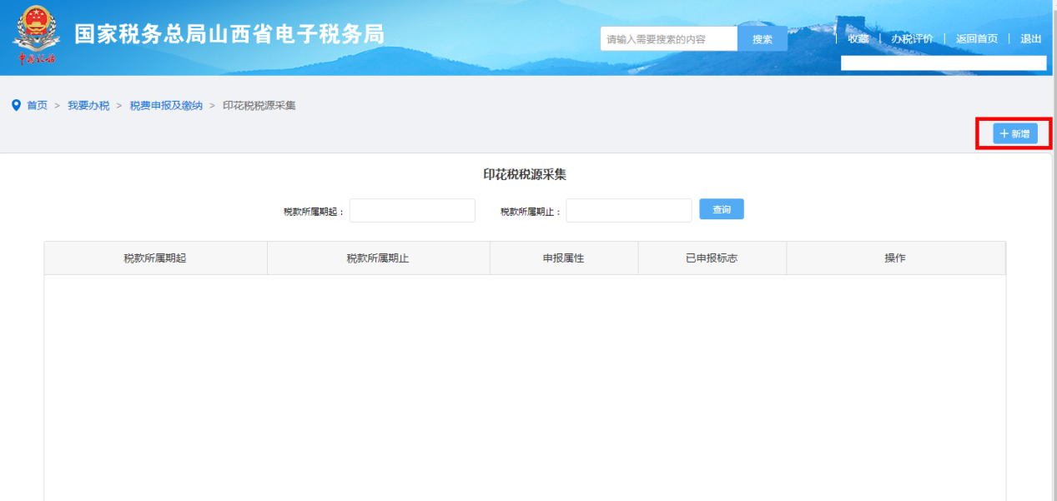
2.2电子税务局税源信息采集——印花税
税源采集——印花税
如果已经进行过税源信息采集，可以输入所属期起、止日期后点击查询带出。如您未进行过印花税税源信息采集，可通过点击【新增】按钮进入相应的信息采集界面。

Slide 50
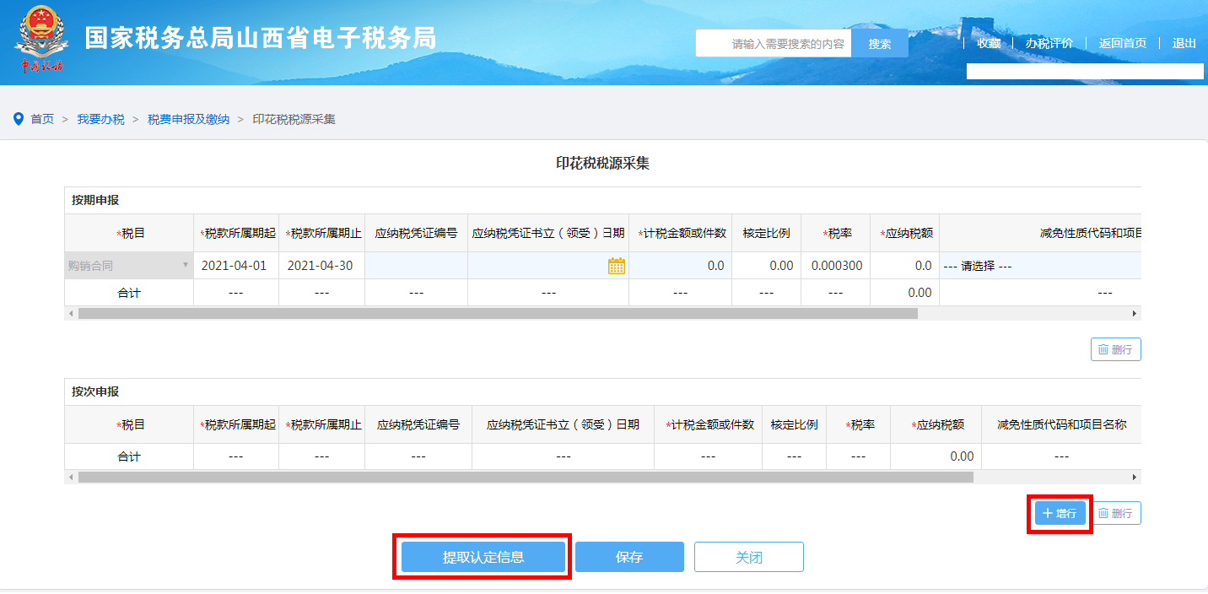
2.2电子税务局税源信息采集——印花税
税源采集——印花税
依据实际情况录入税源信息。按期申报的税源通过点击【提取认定信息】按钮带出认定信息后，进行填写。按次申报的税源，通过点击【增行】按钮后进行采集。数据填写完毕，点击保存后退出。

Slide 51
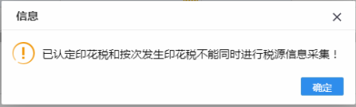
2.2电子税务局税源信息采集——印花税
税源采集——印花税
无论按期申报还是按次申报的税目都需要先在税务机关完成税（费）种认定。同时存在按期申报和按次申报情形的，要分别进行采集，否则会报错。

Slide 52
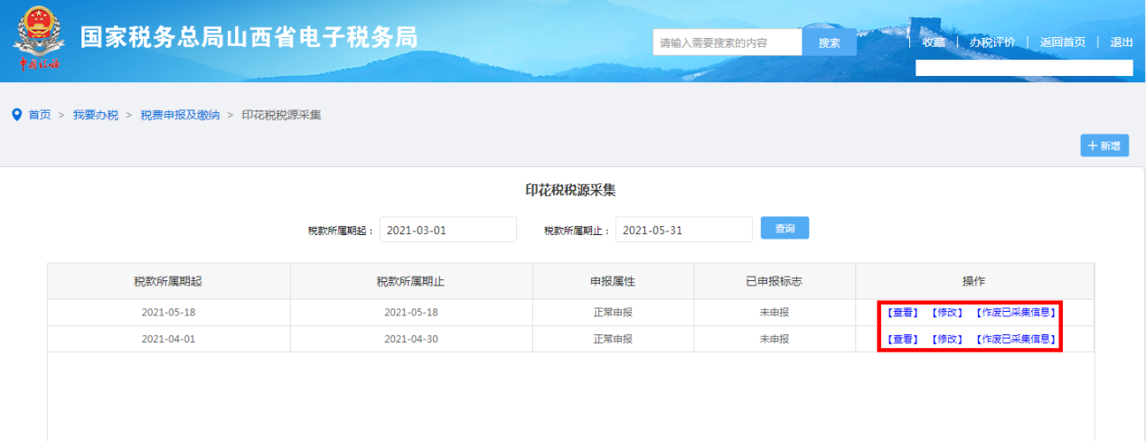
2.2电子税务局税源信息采集——印花税
税源采集——印花税
税源信息采集完毕后，如果需要查看、修改或作废，可以在采集页面查询到相应的税源信息，点击对应链接进入相应模块完成具体操作。

Slide 53
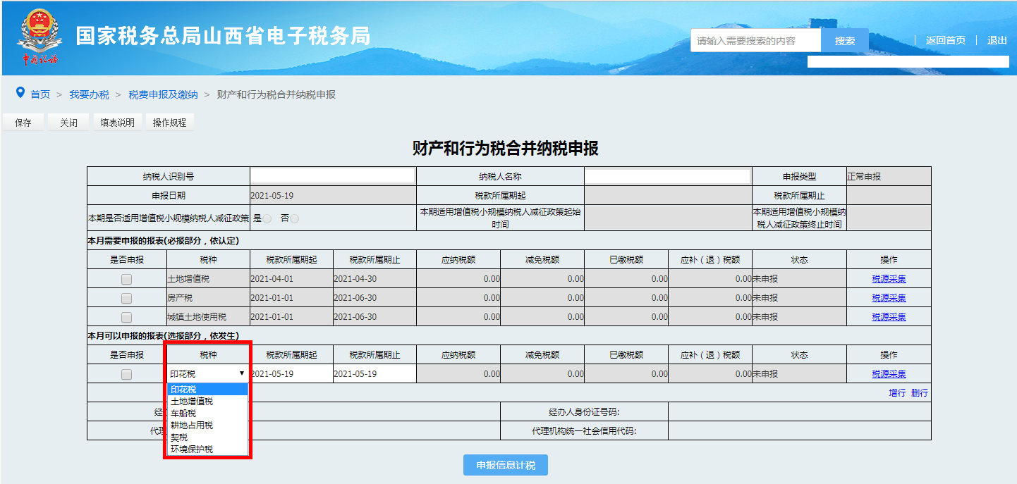
2.2电子税务局税源信息采集——印花税
税源采集——印花税
按次申报的印花税进行税源信息采集后，需要在主申报界面点击【增行】按钮，并在税种下拉菜单选择印花税后方能进行正常申报。

Slide 54
CONTENTS
目录
2
(四)
契税税源信息采集操作

Slide 55
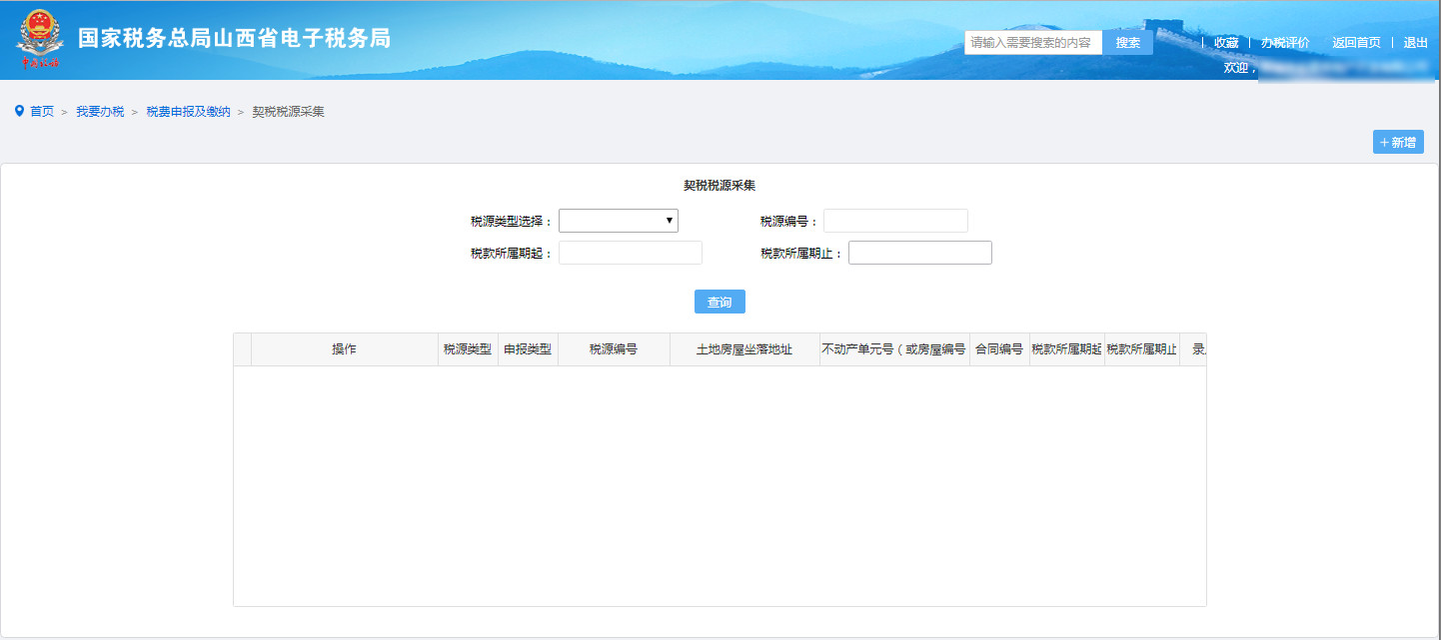
2.2电子税务局税源信息采集——契税
税源采集——契税
如果未进行契税税源信息采集，您可通过点击【新增】按钮进入相应的信息采集界面。

Slide 56
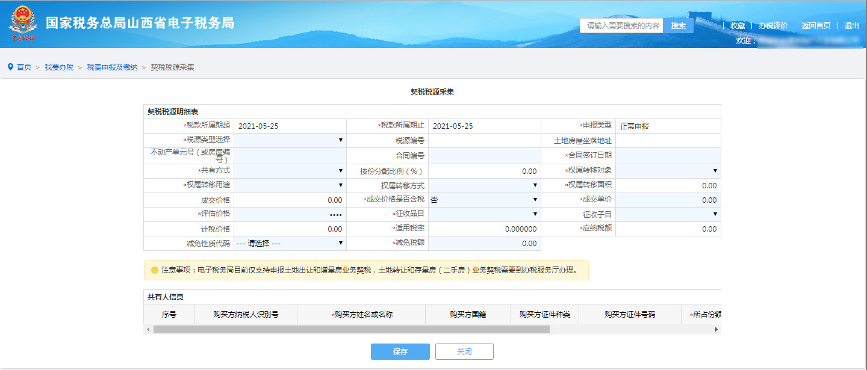
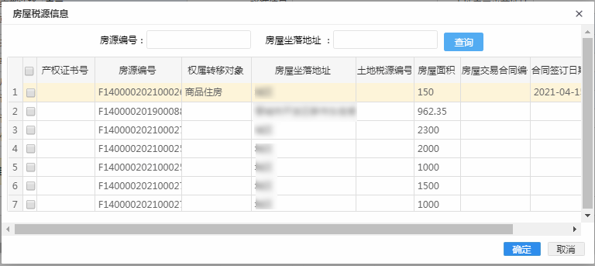

2.2电子税务局税源信息采集——契税
税源采集——契税
勾选相应的土地或房屋后，点击确定进入税源信息采集模块。如果未显示相应的房屋、土地信息，您需要先进行城镇土地使用税或房产税税源信息采集后再进行后续操作。
依据实际情况，在【税源类型选择】下拉菜单选择“土地”或“房屋”后会自动带出已采集的土地或房屋信息。

Slide 57
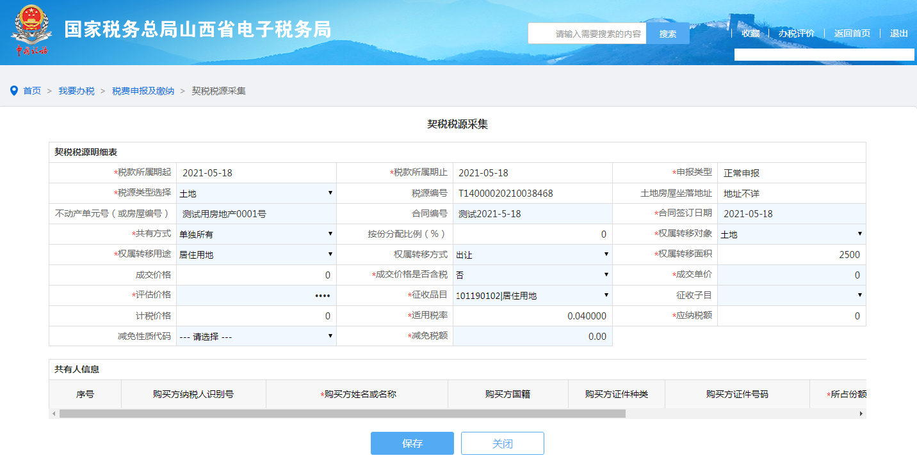
2.2电子税务局税源信息采集——契税
税源采集——契税
按实际情况填写相应信息后，点击保存完成采集操作。
因契税业务的特殊性，目前电子税务局仅支持申报土地出让和增量房业务契税的缴纳，土地转让和存量房（二手房）业务需要到办税服务厅办理。

Slide 58


2.2电子税务局税源信息采集——契税
税源采集——契税
契税进行税源信息采集后，需要在主申报界面点击【增行】按钮，并在税种下拉菜单选择契税后方能进行正常申报。

Slide 59
CONTENTS
目录
2
(五)
城镇土地使用税税源信息采集操作

Slide 60

2.2电子税务局税源信息采集——城镇土地使用税
【财产和行为税税源信息报告】进行税源信息采集。选择城镇土地使用税，点击【税源采集】进行下一步操作。

Slide 61

2.2电子税务局税源信息采集——城镇土地使用税
系统会自动带出已采集的土地信息。可以点击【新增土地】按钮进入税源信息采集页面。

Slide 62


2.2电子税务局税源信息采集——城镇土地使用税
在该页面，根据实际情况进行相应信息的填写。
信息填写完毕后，点击保存，弹出维护应税明细信息弹窗，点击确定后进入相应界面。

Slide 63


2.2电子税务局税源信息采集——城镇土地使用税
在该界面选择相应的土地等级，应税土地面积。如需要享受优惠政策，可以通过点击新增按钮后，依据实际情况进行选择和填写，点击保存后完成采集。

Slide 64
2.2电子税务局税源信息采集——城镇土地使用税
如果需要查看、修改、删除已经采集的税源信息，可以通过点击采集页面的链接进入相应模块后进行操作。

Slide 65

2.2电子税务局税源信息采集——城镇土地使用税
在【应税明细】界面，可以点击【变更】进行应税信息维护。修改完毕，点击【保存】后生效。

Slide 66


2.2电子税务局税源信息采集——城镇土地使用税
发生纳税义务终止的情形，可以点击【义务终止】进行操作，点击【纳税义务终止确认】则终止该土地纳税义务。

Slide 67



2.2电子税务局税源信息采集——城镇土地使用税
作废土地信息
如您需要作废土地信息，可以点击【作废土地】按钮，随后点击弹窗中的【确定】后进行作废。如果该土地信息已申报过，需先作废申报。

Slide 68
CONTENTS
目录
2
(六)
房产税税源信息采集操作

Slide 69
2.2电子税务局税源信息采集——房产税
税源采集——房产税
【财产和行为税税源信息报告】进行税源信息采集。选择房产税，点击【税源采集】进行下一步操作。

Slide 70

2.2电子税务局税源信息采集——房产税
税源采集——房产税
系统会自动带出已采集的房屋信息。通过点击【新增房屋】按钮进入税源信息采集页面。

Slide 71



2.2电子税务局税源信息采集——房产税
税源采集——房产税
在该页面，根据实际情况进行相应信息的填写。填写完毕，点击保存，在弹窗中再次点击确定完成操作。
随后弹出维护应税明细信息弹窗，点击确定后进入应税信息采集界面。

Slide 72

2.2电子税务局税源信息采集——房产税
税源采集——房产税
在该界面对房产原值、以及出租房屋信息进行填写，完成后点击保存。

Slide 73

2.2电子税务局税源信息采集——房产税
税源采集——房产税
如果涉及出租房屋的情形，可以通过点击房屋应税信息（从租）标签进入相应界面。
点击新增后，填入相应房屋出租信息并保存确定。

Slide 74

2.2电子税务局税源信息采集——房产税
税源采集——房产税
如果需要查看、修改、删除已经采集的税源信息，可以通过点击采集页面的链接进入相应模块后进行操作。

Slide 75

2.2电子税务局税源信息采集——房产税
税源采集——房产税
在【应税明细】界面，可以点击【变更】进行应税信息维护。修改完毕，点击【保存】后生效。

Slide 76

2.2电子税务局税源信息采集——房产税
税源采集——房产税
发生纳税义务终止的情形，可以点击【义务终止】进行操作，点击【纳税义务终止确认】则终止该房屋纳税义务。

Slide 77



2.2电子税务局税源信息采集——房产税
税源采集——房产税
如您需要作废房屋信息，可以点击【作废房屋】按钮，随后点击弹窗中的【确定】后进行作废。如果该房屋信息已申报过，需先作废申报。

Slide 78
CONTENTS
目录
2
(七)
车船税税源信息采集操作

Slide 79

2.2电子税务局税源信息采集——车船税
在财产和行为税合并纳税申报界面，点击增行后选择车船税，随后点击税源采集进行下一步操作

Slide 80

2.2电子税务局税源信息采集——车船税
进入采集界面后，如果申报车辆较少，可以通过点击增行进行车辆信息采集。

Slide 81

2.2电子税务局税源信息采集——车船税
如果申报车辆较多，可以依次点击导入车船税信息→获取车船税采集信息导入模板后进行填写。填写完毕，依次点击选择文件→上传完成文件的上传。

Slide 82

2.2电子税务局税源信息采集——车船税
车船税税源信息采集
进入采集界面后，输入正确的车牌号码和车辆识别代码。车牌号码必须是本地区登记注册的车辆，异地车辆不能进行申报。在车辆登记管理部门登记的车辆，车牌号码必填。车辆识别代码是车辆的车架号。

Slide 83

2.2电子税务局税源信息采集——车船税
车船税税源信息采集
按照车辆实际情况选择车辆类型，并填入正确的车辆品牌。

Slide 84
2.2金三税源信息采集——车船税
车船税税源信息采集
输入车辆型号。车辆型号是指车辆合格证书上由英文字母和阿拉伯数字组成的型号，如该车辆属于新能源汽车，则自动带出减免优惠。
随后依次填入车辆发票日期、排气量、核定载客数、整备质量等信息。

Slide 85

2.2电子税务局税源信息采集——车船税
车船税税源信息采集
符合其他优惠条件的，可以在减免性质下拉列表中选择相应的优惠政策，完成后点击确认完成信息采集操作。

Slide 86
2.2电子税务局税源信息采集——车船税
车船税税源信息采集
符合其他优惠条件的，可以在减免性质下拉列表中选择相应的优惠政策，完成后点击确认完成信息采集操作。
如果您所购买车辆的车辆购置税在2021年6月1日以后缴纳，系统会自动带出相关信息。

Slide 87

2.2电子税务局税源信息采集——车船税
车船税税源信息采集——模板申报
通过模板进行批量申报的，依次将车辆信息按以上规则填入相应单元格后进行上传。

Slide 88
CONTENTS
目录
2
(八)
耕地占用税税源信息采集操作

Slide 89

2.2电子税务局税源信息采集——耕地占用税
选择耕地占用税，点击【税源采集】进行下一步操作。

Slide 90

2.2电子税务局税源信息采集——耕地占用税
点击右上角新增按钮，进入税源采集界面。

Slide 91

2.2电子税务局税源信息采集——耕地占用税
进入采集界面，选择占地方式。

Slide 92

2.2电子税务局税源信息采集——耕地占用税
耕地占用税税源信息采集的查询、修改、作废
经批准占地的，按照批准文书依次填写项目名称、批准文号、批准部门、批准占地面积。这里的占地面积单位是平方米。

Slide 93

2.2电子税务局税源信息采集——耕地占用税
耕地占用税税源信息采集的查询、修改、作废
收到书面通知日期，是指纳税人收到规划与自然资源部门书面通知的日期。

Slide 94

2.2电子税务局税源信息采集——耕地占用税
批准日期是指宗地批准转用的时间。

Slide 95

2.2电子税务局税源信息采集——耕地占用税
耕地占用税税源信息采集的查询、修改、作废
如果属于未批先占的土地，只需要填写规划与自然资源部门认定的实际占地日期和实际占地面积即可。

Slide 96

2.2电子税务局税源信息采集——耕地占用税
损毁耕地的，要对损毁的方式进行点选。然后填写相关部门认定的损毁时间和面积即可。

Slide 97

2.2电子税务局税源信息采集——耕地占用税
表头填写完毕后，点击右下角增行按钮。系统自动带出行政区划和街道乡镇信息，如街道信息不准确的纳税人可以自行修改，占地位置为宗地所在街道信息，选择占地用途。

Slide 98

2.2电子税务局税源信息采集——耕地占用税
选择征收品目，即批准文件中列明的所占用土地的性质，系统自动带出适用税额。

Slide 99

2.2电子税务局税源信息采集——耕地占用税
填写应税土地面积。如有符合规定的减免项目的选择减免项目，并填写减免面积。

Slide 100

2.2电子税务局税源信息采集——耕地占用税
点击保存按钮，在弹窗中点击确定完成采集。

Slide 101

2.2电子税务局税源信息采集——耕地占用税
完成税源信息采集后，需要在主申报界面点击【增行】按钮，并在税种下拉菜单选择耕地占用税后方能进行正常申报。

Slide 102
CONTENTS
目录
2
(九)
烟叶税税源信息采集操作

Slide 103
2.2电子税务局税源信息采集——烟叶税
选择烟叶税，点击【税源采集】进行下一步操作。

Slide 104


2.2电子税务局税源信息采集——烟叶税
填写烟叶收购价款总额，点击保存。

Slide 105
CONTENTS
目录
2
(十)
资源税税源信息采集操作

Slide 106
2.2电子税务局税源信息采集——资源税
资源税税源信息采集的查询、修改、作废
选择资源税，点击【税源采集】进行下一步操作。

Slide 107

2.2电子税务局税源信息采集——资源税
在申报明细计算模块输入销售数量、销售额、准予扣减的外购应税产品购进数量等数据。
注意：资源税申报前需要先在主管税务机关完成税（费）种认定。

Slide 108


2.2电子税务局税源信息采集——资源税
在减免税计算明细板块点击增行，选择税目、减免税信息代码和项目名称和减免税销售数量，自动代出减免税信息。

Slide 109

2.2金三税源信息采集——资源税
点击确定保存完成信息采集。

Slide 110
CONTENTS
目录
2
2.3
合并申报纳税

Slide 111

2.3电子税务局——税款申报缴纳
申报缴纳
进入税费申报及缴纳界面，点击【财产和行为税合并纳税申报】进行下一步操作。

Slide 112



2.3电子税务局——合并申报纳税
申报缴纳
按期申报的项目会依据申报期限自动显示在申报界面上半部分。
按次申报的业务在下半部分，不会自动带出，需要通过点击增行按钮并选择税种后方能进行申报。

Slide 113



2.3电子税务局——合并申报纳税
申报缴纳
勾选需要申报的税种后，带出税源信息选择弹窗，选择相应税源后点击确认，并依次对每个需要申报的税种执行税源选择操作。

Slide 114

2.3电子税务局——合并申报纳税
申报缴纳
全部税源选择完成后，点击申报信息计税带出申报信息。点击“查看·申报明细表”可查看申报明细信息。

Slide 115

2.3电子税务局——合并申报纳税
申报缴纳
在申报明细界面，可以对申报信息进行核对。

Slide 116

2.3电子税务局——合并申报纳税
申报缴纳
点击“查看·减免税明细申报附表”可查看减免明细信息，完成对减免税信息的核对。

Slide 117

2.3电子税务局——合并申报纳税
申报缴纳
确定无误后点击“保存”按钮保存申报表。

Slide 118

2.3电子税务局——合并申报纳税
申报缴纳
在“报表申报”界面点击【申报】按钮进行申报。

Slide 119


2.3电子税务局——合并申报纳税
申报缴纳
申报完成后，点击【查看详情】按钮可查询申报结果。

Slide 120



2.3电子税务局——合并申报纳税
申报作废
进入申报作废界面，勾选需要作废的申报表，选择对应的申报信息后，点击【作废】按钮完成作废。

Slide 121


2.3电子税务局——合并申报纳税
税费缴纳
进入税费缴纳界面，点击【获取待缴款信息】按钮获取缴款信息。选择缴款方式后点击确认带出待缴款信息。

Slide 122


2.3电子税务局——合并申报纳税
税费缴纳
勾选需要缴款的信息，点击缴款后再次点击确定完成税款缴纳。

Slide 123

2.3电子税务局——合并申报纳税
完税证明
缴款完成后，可在“完税证明”界面下选择缴款日期及税款所属期打印缴款凭证和开具完税证明。

Slide 124
谢谢观看
国家税务总局山西省税务局

